Slide 1


Slide 2

《概率论与数理统计》第十一次课
命题专家眼中的第二章
目 录：
本章知识点再回顾
硕士入学试题赏析

Slide 3
一.知识点回顾
随机变量
分布函数
离散型随机变量
分布律
连续型随机变量
密度函数
随机变量函数的分布

Slide 4
一.知识点回顾
随机变量X=X(ω)
Ω
X
R
分布函数
F(x)=P( X≤ x)
R
F
[0,1]
(1) F(x) 单调不降；
(2) 有界：0≤F(x)≤1，F(−∞)=0，F(+∞)=1；
(3) 右连续.

Slide 5
一.知识点回顾
离散随机变量X
F(x)=P( X≤ x)
分布律
(1) p_{i} ≥ 0，
(2)
(非负性)
p_{i}=P(X=x_{i})， i =1, 2, ……
(归一性)
X x₁ x₂ …… x_{n} ……
P p₁ p₂ …… p_{n} ……

Slide 6

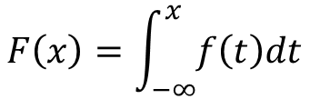
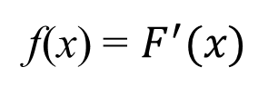
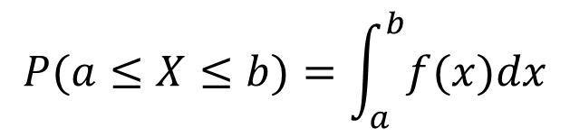
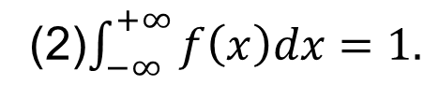
一.知识点回顾
分布函数F(x)
f(x) = $F^{′}(x)$
连续型随机变量X
分布密度f(x)
$$F\left(x\right)=\int_{−∞}^{x}{f\left(t\right)dt}$$
$$（1）f\left(x\right)≥0;$$
(非负性)
$$P(a≤X≤b)=\int_{a}^{b}{f(x)dx}$$
(2)$\int_{−∞}^{+∞}{f\left(x\right)dx=1.}$
(归一性)
P(X=x) = 0

Slide 7
一.知识点回顾
随机变量函数的分布
当 X 为离散随机变量时，
Y = g(X) 为离散随机变量
X为连续型随机变量，Y = g(X)
分布函数法
将g(x_{i}) 一一列出,
再将相等的值合并即可
公式法

Slide 8
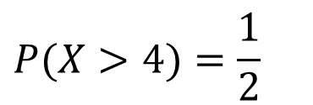
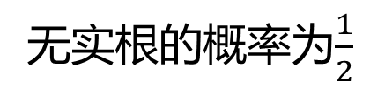
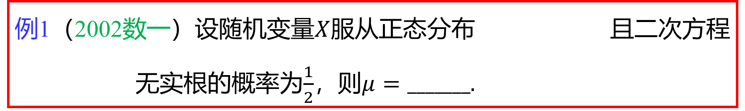

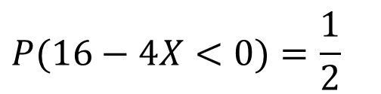
二.真题赏析
例1（2002数一）设随机变量$X$服从正态分布 且二次方程
无实根的概率为$\frac{1}{2}$，则$μ=_______.$
解：
无实根的概率为$\frac{1}{2}$
$$P(16−4X<0)=\frac{1}{2}$$
$$P(X>4)=\frac{1}{2}$$
$$μ=4.$$

Slide 9
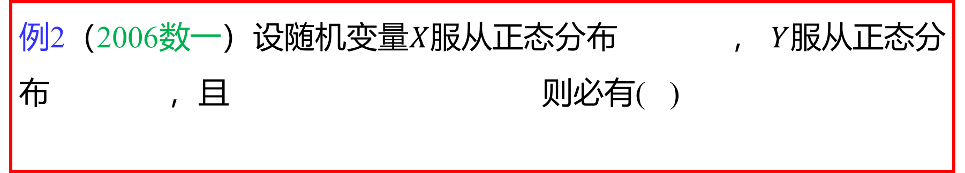
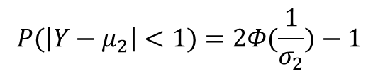


二.真题赏析
例2（2006数一）设随机变量$X$服从正态分布 ， $Y$服从正态分布 ，且 则必有( )
解：正态分布的标准化
$P(\left|X−μ_{1}\right|<1)=P(\left|\frac{X−μ_{1}}{σ_{1}}\right|<\frac{1}{σ_{1}})$
$=2P\left\{0<\frac{X−μ_{1}}{σ_{1}}<\frac{1}{σ_{1}}\right\}=2[Φ(\frac{1}{σ_{1}})−Φ(0)]=2Φ(\frac{1}{σ_{1}})−1$.
$$P(\left|Y−μ_{2}\right|<1)=2Φ(\frac{1}{σ_{2}})−1$$
$2Φ(\frac{1}{σ_{1}})−1>$ $2Φ(\frac{1}{σ_{2}})−1$

Slide 10

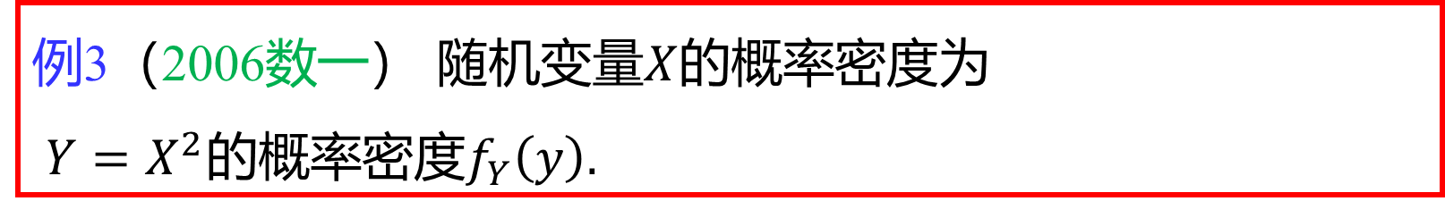
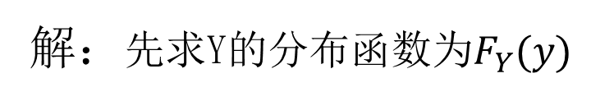

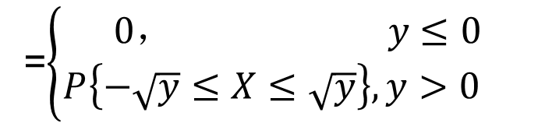
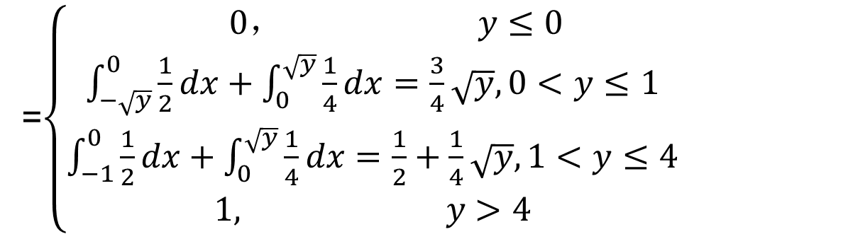


二.真题赏析
$$f_{X}\left(x\right)=\left\{\begin{matrix}\frac{1}{2},\begin{matrix} & & \begin{matrix} & \end{matrix}\end{matrix}−1<x<0 \\ \frac{1}{4},\begin{matrix}\begin{matrix}\end{matrix} & & \begin{matrix} & \end{matrix}\end{matrix}0≤x<2\begin{matrix}\end{matrix} \\ 0, \begin{matrix} & & & \end{matrix}其他\end{matrix}\right.$$
例3（2006数一） 随机变量$X$的概率密度为
${Y=X}^{2}$的概率密度$f_{Y}\left(y\right).$
解：先求Y的分布函数为$F_{Y}(y)$
=$\left\{\begin{aligned} 0， y≤0 \\ P\left\{−\sqrt{y}≤X≤\sqrt{y}\right\},y>0\end{aligned}\right.$
$$F_{Y}(y)=P\left\{Y≤y\right\}$$
$$=P\left\{X^{2}≤y\right\}$$
=$\left\{\begin{aligned} 0， y≤0 \\ \int_{−\sqrt{y}}^{0}{\frac{1}{2}dx}+\int_{0}^{\sqrt{y}}{\frac{1}{4}dx}=\frac{3}{4}\sqrt{y},0<y≤1 \\ \int_{−1}^{0}{\frac{1}{2}}dx+\int_{0}^{\sqrt{y}}{\frac{1}{4}}dx=\frac{1}{2}+\frac{1}{4}\sqrt{y},1<y≤4 \\ 1, y>4\end{aligned}\right.$
$$再求Y的密度函数f_{Y}\left(y\right)$$

Slide 11
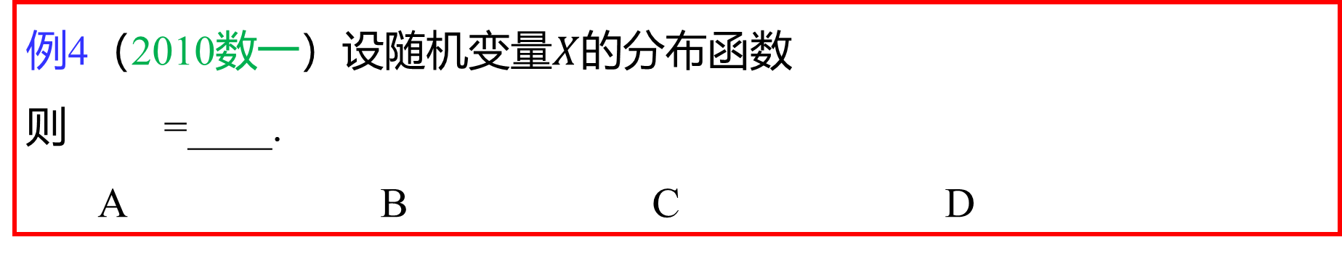




二.真题赏析
例4（2010数一）设随机变量$X$的分布函数
则 =____.
A B C D
$$\frac{1}{2}−e^{−1}$$
$$0$$
$$1$$
$$1−e^{−1}$$
解：利用分布函数的性质

Slide 12
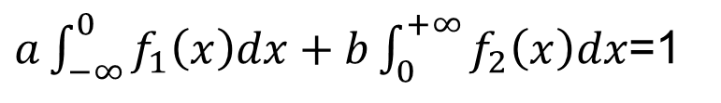

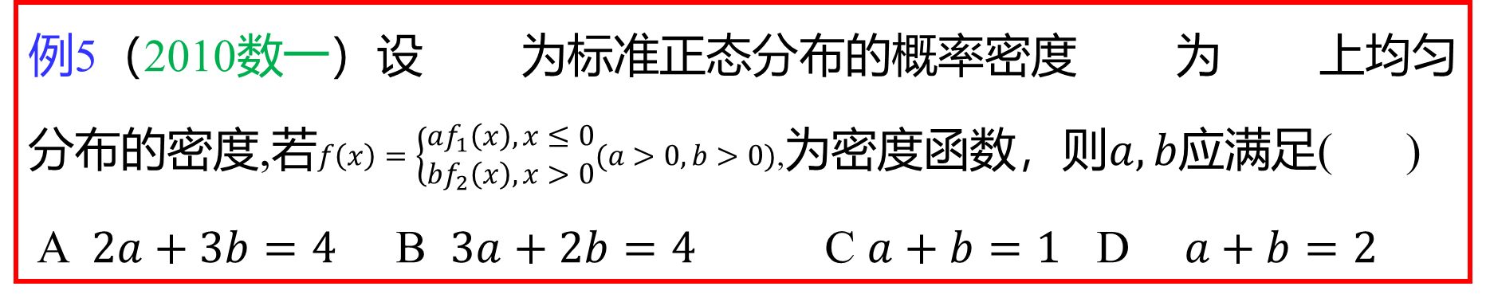
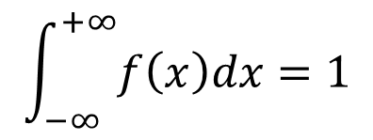
二.真题赏析
例5（2010数一）设 为标准正态分布的概率密度 为 上均匀分布的密度,若$f\left(x\right)=\left\{\begin{aligned}af_{1}\left(x\right),x≤0 \\ bf_{2}\left(x\right),x>0\end{aligned}(a>0,b>0)\right.$,为密度函数，则$a,b$应满足( )
A $2a+3b=4$ B $3a+2b=4$ C $a+b=1$ D $a+b=2$
解：由密度函数的归一性
$$\int_{−∞}^{+∞}{f\left(x\right)dx=1}$$
$a\int_{−∞}^{0}{f_{1}\left(x\right)dx}+b\int_{0}^{+∞}{f_{2}\left(x\right)dx}$=1
$2a+3b=4$

Slide 13

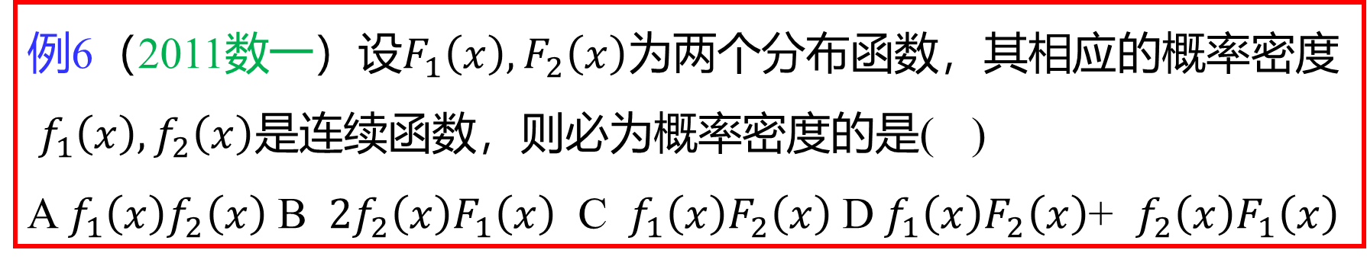
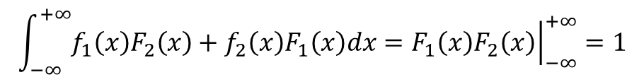
二.真题赏析
例6（2011数一）设$F_{1}\left(x\right),F_{2}\left(x\right)$为两个分布函数，其相应的概率密度
$f_{1}\left(x\right),f_{2}\left(x\right)$是连续函数，则必为概率密度的是( )
A $f_{1}\left(x\right)f_{2}\left(x\right)$B ${ 2f}_{2}\left(x\right)F_{1}\left(x\right)$ C ${ f}_{1}\left(x\right)F_{2}\left(x\right)$D${ f}_{1}\left(x\right)F_{2}\left(x\right)$+ ${ f}_{2}\left(x\right)F_{1}\left(x\right)$
解：连续型随机变量概率密度的性质
${ f}_{1}\left(x\right)F_{2}\left(x\right)$+ ${ f}_{2}\left(x\right)F_{1}\left(x\right) ≥0$
$$\int_{−∞}^{+∞}{f_{1}\left(x\right)F_{2}\left(x\right)+f_{2}\left(x\right)F_{1}\left(x\right)dx}={\left.F_{1}\left(x\right)F_{2}\left(x\right)\right|}_{−∞}^{+∞}=1$$

Slide 14
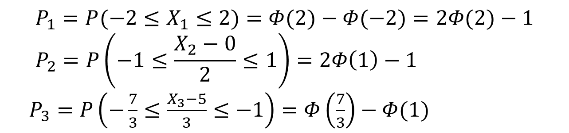
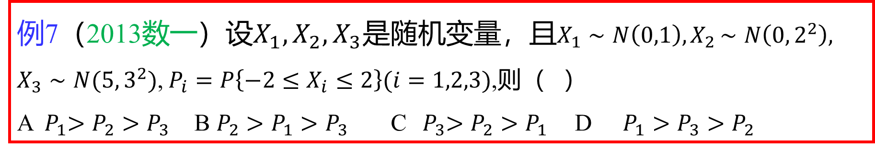
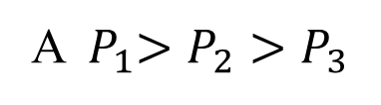
二.真题赏析
例7（2013数一）设$X_{1},X_{2},X_{3}$是随机变量，且$X_{1}∼N\left(0,1\right){,X}_{2}∼N\left(0,2^{2}\right),$
$X_{3}∼N(5,3^{2})$, $P_{i}=P\left\{−2≤X_{i}≤2\right\}(i=1,2,3)$,则（ ）
A${ P}_{1}>P_{2}>P_{3}$ B $P_{2}>P_{1}>P_{3}$ C${ P}_{3}>P_{2}>P_{1 }$D $P_{1}>P_{3}>P_{2}$
解：正态分布的标准化
$$P_{1}=P(−2≤X_{1}≤2)=Φ(2)−Φ(−2)=2Φ(2)−1 \\ P_{2}=P\left(−1≤\frac{X_{2}−0}{2}≤1\right)=2Φ\left(1\right)−1$$
$P_{3}=P\left(−\frac{7}{3}≤\frac{X_{3}−5}{3}≤−1\right)=Φ\left(\frac{7}{3}\right)−Φ(1)$
A${ P}_{1}>P_{2}>P_{3}$

Slide 15


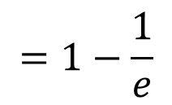
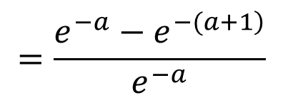
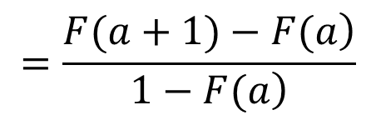
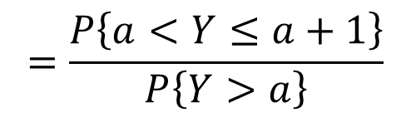
二.真题赏析
例8（2013数一）设随机变量Y服从参数为1的指数分布，a为常数且大于零，则 =_____.
$$P\left\{Y≤a+1|Y>a\right\}$$
解：
$$=\frac{P\left\{a<Y≤a+1\right\}}{P\left\{Y>a\right\}}$$
$$P\left\{Y≤a+1|Y>a\right\}$$
$$=\frac{\left.F(a+1)−F(a\right)}{\left.1−F(a\right)}$$
$$=\frac{e^{−a}−e^{\left.−(a+1\right)}}{e^{−a}}$$
$$=1−\frac{1}{e}$$

Slide 16




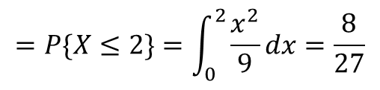

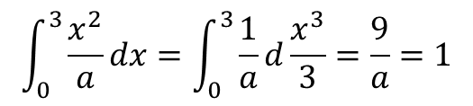
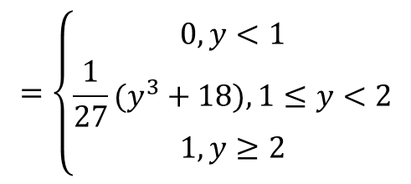

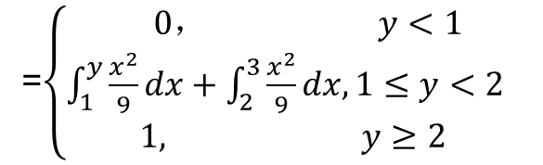


二.真题赏析
例9（2013数一）设随机变量X的概率密度为
令随机变量
（1） 求Y的分布函数.（2） 求概率 .
$$f(x)=\left\{\begin{matrix}\frac{1}{a}x^{2}, & 0<x<3, \\ 0, & 其他\end{matrix}\right.$$
$$Y=\left\{\begin{matrix}2, & x≤1, \\ X, & 1<x<2, \\ 1, & x≥2\end{matrix}\right.$$
$$P\left\{X≤Y\right\}$$
解：
（1）先求出$a$ 的值：
（2）求概率
$$\int_{0}^{3}{\frac{x^{2}}{a}dx}=\int_{0}^{3}{\frac{1}{a}d\frac{x^{3}}{3}}=\frac{9}{a}=1$$
$$P\left\{X≤Y\right\}=P\{X≤1\}+P\{1<X≤2\}$$
$$a=9$$
$$=P\{X≤2\}=\int_{0}^{2}{\frac{x^{2}}{9}dx}=\frac{8}{27}$$
求Y的分布函数为$F_{Y}(y)$
=$\left\{\begin{aligned} 0， y<1 \\ \int_{1}^{y}{\frac{x^{2}}{9}dx}+\int_{2}^{3}{\frac{x^{2}}{9}}dx,1≤y<2 \\ 1, y≥2\end{aligned}\right.$
$$=\left\{\begin{matrix}0,y<1 \\ \frac{1}{27}(y^{3}+18),1≤y<2 \\ 1,y≥2\end{matrix}\right.$$
$$F_{Y}(y)=P\left\{Y≤y\right\}$$

Slide 17
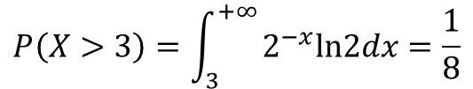

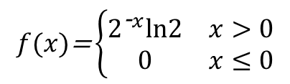


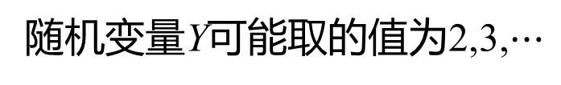
二.真题赏析
例10（2015数一）设随机变量X的概率密度为
对X进行独立重复的观测，直到第2个大于3的
观测值出现时停止，记Y为观测次数,求Y的概率分布.
$$f(x)\text{=}\left\{\begin{matrix}2^{\text{−}x}ln2 & x>0 \\ 0 & x≤0\end{matrix}\right.$$
解：
$$P\left(X>3\right)=\int_{3}^{+∞}{2^{−x}ln2dx=\frac{1}{8}}$$
随机变量Y可能取的值为2,3,$⋯$
Y的分布律为
$${=C}_{k−1}^{1}\frac{1}{8}{(1−\frac{1}{8})}^{k−2}∙\frac{1}{8}$$
$$=\left(k−1\right)\frac{1}{8^{2}} {\left(\frac{7}{8}\right)}^{k−2},k=2,3,⋯$$
$$p_{k}=P(Y=k)$$

Slide 18
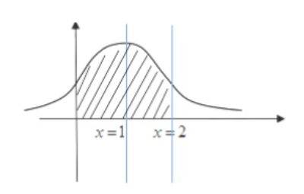
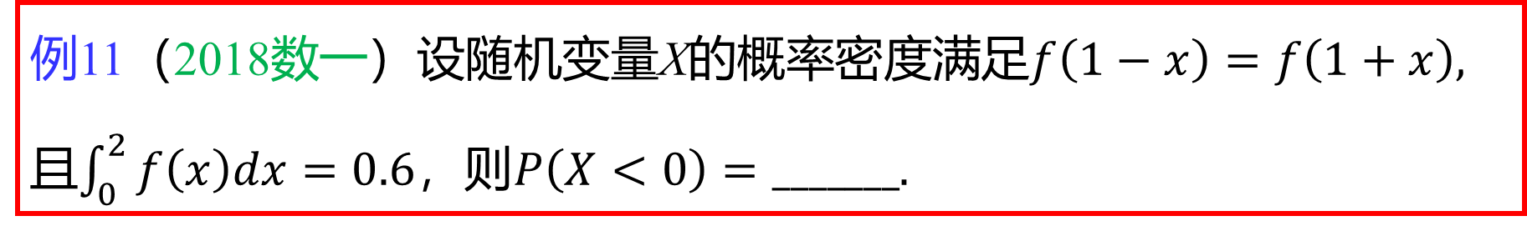
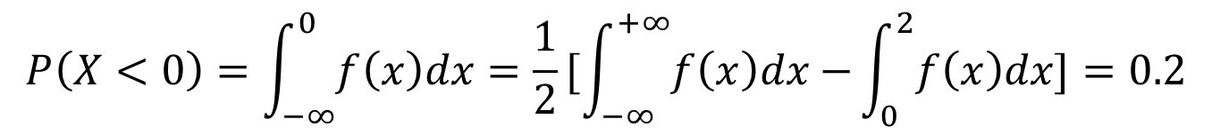

二.真题赏析
例11（2018数一）设随机变量X的概率密度满足$f\left(1−x\right)=f\left(1+x\right),$
且$\int_{0}^{2}{f\left(x\right)dx}=0.6$，则$P\left(X<0\right)=_______.$
解：
$$f\left(1−x\right)=f\left(1+x\right)$$
$$P\left(X<0\right)=\int_{−∞}^{0}{f\left(x\right)dx}=\frac{1}{2}[\int_{−∞}^{+∞}{f\left(x\right)dx−}\int_{0}^{2}{f\left(x\right)dx]}=0.2$$

Slide 19
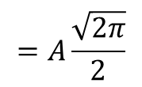
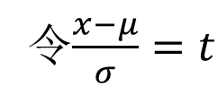
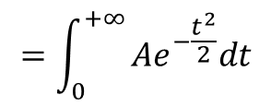
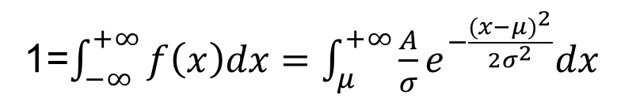
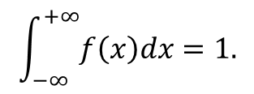
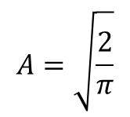
二.真题赏析
例12（2019数一）设X密度函数为$f\left(x\right)=\left\{\begin{aligned}\frac{A}{σ}e^{−\frac{{(x−μ)}^{2}}{2σ^{2}}},x≥μ \\ 0,x<μ\end{aligned}\right.(σ>0)$,求常数A.
解：
根据密度函数的归一性
$$\int_{−∞}^{+∞}{f\left(x\right)dx=1.}$$
1=$\int_{−∞}^{+∞}{f\left(x\right)dx=\int_{μ}^{+∞}{\frac{A}{σ}e^{−\frac{{(x−μ)}^{2}}{2σ^{2}}}dx}}$
令$\frac{x−μ}{σ}=t$
$$=\int_{0}^{+∞}{Ae^{−\frac{t^{2}}{2}}dt}$$
$$=A\frac{\sqrt{2π}}{2}$$
$$A=\sqrt{\frac{2}{π}}$$

Slide 20
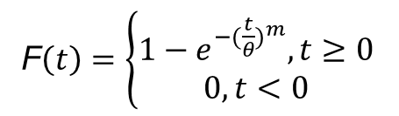
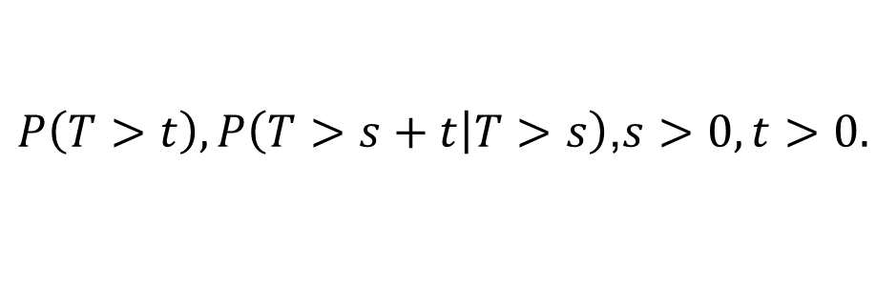
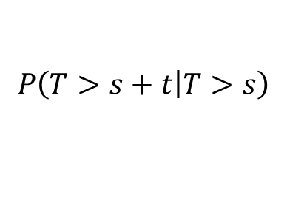
二.真题赏析
例13（2020数一）设某种元件的使用寿命T的分布函数为
求
F$\left(t\right)=\left\{\begin{aligned}1−e^{−{(\frac{t}{θ})}^{m}},t≥0 \\ 0,t<0\end{aligned}\right.$
$P\left(T>t\right),P\left(T>s+t\left|T>s\right.\right)$,$s>0,t>0.$
解：
$$P\left(T>s+t\left|T>s\right.\right)$$

Slide 21














二.真题赏析
$$P\left(X=k\right)=\frac{1}{2^{k}}\left(k=1,2,⋯\right),$$
例14（2020数三）设随机变量$X$的概率分布为
Y表示X被3除的余数，求Y的概率分布.
解：
随机变量Y可能取的值为0,1,2
$$=\sum_{n=1}^{+∞}{P(X=3n)}$$
$$=\sum_{n=1}^{+∞}{\frac{1}{2^{3n}}}$$
$$=\frac{1}{7}$$
$$P(Y=0)$$
Y的分布律为
$$=\sum_{n=0}^{+∞}{P(X=3n+1)}$$
$$=\sum_{n=0}^{+∞}{\frac{1}{2^{3n+1}}}$$
$$P(Y=1)$$
$$=\frac{4}{7}$$
Y 0 1 2
P 1/7 4/7 2/7
$$=\sum_{n=0}^{+∞}{P(X=3n+2)}$$
$$=\sum_{n=0}^{+∞}{\frac{1}{2^{3n+2}}}$$
$$=\frac{2}{7}$$
$$P(Y=2)$$

Slide 22






二.真题赏析
例15（2017数三）某工程师为了解一台天平的精度，用该天平对一物体的质量做测量，该物体的质量$μ$是已知的，设测量结果$X服从$ 求误差 的分布.
$$N(μ,σ^{2}).$$
$$Z=|X−μ|$$
解：
先求分布函数
$$F_{Z}(z)=P\left\{Z≤z\right\}=P\left\{|X−μ|≤z\right\}=\left\{\begin{aligned}0,z<0 \\ P\left\{\frac{|X−μ|}{σ}≤\frac{z}{σ}\right\},z≥0\end{aligned}\right.$$
$$=\left\{\begin{aligned}0,z<0 \\ 2Φ\left(\frac{z}{σ}\right)−1 ,z≥0\end{aligned}\right.$$
再求密度函数
$$f_{Z}(z)={F^{′}}_{Z}(z)=\left\{\begin{matrix}\frac{2}{\sqrt{2π}σ}e^{−\frac{z^{2}}{2σ^{2}}},z≥0 \\ 0, z<0\end{matrix}\right.$$

Slide 23
纸上得来终觉浅
绝知此事要躬行

